Slide 1
Модуль 15: Статическая IP-маршрутизация
Switching, Routing, and Wireless Essentials v7.0 (SRWE)
Notes:
Cisco Networking Academy Program
Switching, Routing, and Wireless Essentials v7.0 (SRWE)
Module 15: IP Static Routing

Slide 2
Module Objectives
Module Title: IP Static Routing
Module Objective: Configure IPv4 and IPv6 static routes.
Topic Title | Topic Objective
Static Routes | Describe the command syntax for static routes.
Configure IP Static Routes | Configure IPv4 and IPv6 static routes.
Configure IP Default Static Routes | Configure IPv4 and IPv6 default static routes.
Configure Floating Static Routes | Configure a floating static route to provide a backup connection.
Configure Static Host Routes | Configure IPv4 and IPv6 static host routes that direct traffic to a specific host.
Notes:
2
15- IP Static Routing
15.0 – Introduction
15.0.2 – What will I learn to do in this module?

Slide 3
15.1 Статические маршруты
Notes:
15 – IP Static Routing
15.1 – Static Routes

Slide 4
Статические маршруты
Типы статических маршрутов
Статические маршруты часто используются в сети. Это верно даже при наличии настроенного протокола динамической маршрутизации.
Статические маршруты можно настроить для IPv4 и IPv6. Оба протокола поддерживают следующие типы статических маршрутов:
  Стандартный статический маршрут
  Статический маршрут по умолчанию
  Плавающий статический маршрут
  Суммарный статический маршрут
Статические маршруты настраиваются с помощью команд глобальной конфигурации ip route и ipv6 route.
Notes:
15 – IP Static Routing
15.1 – Static Routes
15.1.1 - Type of Static Routes

Slide 5
Статические маршруты
Параметры следующего перехода
При настройке статического маршрута следующий переход может быть идентифицирован по IP-адресу, интерфейсу выхода или использовать оба варианта. В зависимости от того, как указан адрес назначения, создается один из трех следующих типов маршрута:
  Маршрут следующего перехода - Указывается только IP-адрес следующего перехода
  Напрямую подключенный статический маршрут - Указывается только интерфейс выхода маршрутизатора
  Полностью заданный статический маршрут - Определены IP-адрес и интерфейс выхода следующего перехода
Notes:
15 – IP Static Routing
15.1 – Static Routes
15.1.2 - Next-Hop Options

Slide 6
Статические маршруты
Команды статического маршрута IPv4
Настройка статических маршрутов IPv4 выполняется с помощью следующей команды:
Router(config)# ip route network-address subnet-mask { ip-address | exit-intf [ip-address]} [distance]
Примечание: Необходимо настроить параметры ip-адреса, exit-intf, или ip-адрес и exit-intf.
Notes:
15 – IP Static Routing
15.1 – Static Routes
15.1.3 - IPv4 Static Route Command

Slide 7
Статические маршруты
Команды статического маршрута IPv6
Настройка статических маршрутов IPv6 выполняется с помощью следующей команды:
Router(config)# ipv6 route ipv6-prefix/prefix-length {ipv6-address | exit-intf [ipv6-address]} [distance]
Большинство параметров идентичны IPv4-версии этой команды.
Notes:
15 – IP Static Routing
15.1 – Static Routes
15.1.4 - IPv6 Static Route Command

Slide 8
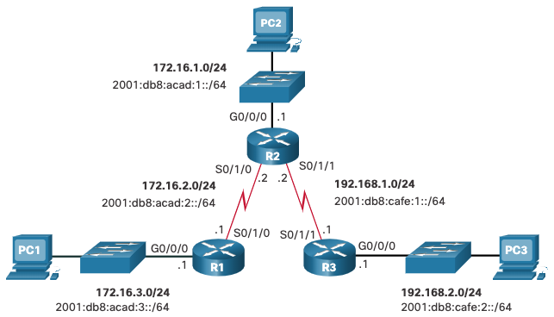
Статические маршруты
Топология двойного стека
На рисунке приведена топология двойного стека. В настоящее время статические маршруты не настроены для IPv4 или IPv6.
Notes:
15 – IP Static Routing
15.1 – Static Routes
15.1.5 - Dual-Stack Topology

Slide 9
Статические маршруты
Начальные таблицы IPv4 маршрутизации
Обратите внимание, что все маршрутизаторы содержат записи только для напрямую подключенных сетей и связанных с ними локальных адресов.
R1 может пинговать R2, но не может пинговать R3 в LAN
R1# show ip route | begin Gateway
Gateway of last resort is not set
172.16.0.0/16 is variably subnetted, 4 subnets, 2 masks
C 172.16.2.0/24 is directly connected, Serial0/1/0
L 172.16.2.1/32 is directly connected, Serial0/1/0
C 172.16.3.0/24 is directly connected, GigabitEthernet0/0/0
L 172.16.3.1/32 is directly connected, GigabitEthernet0/0/0
R1#
R1# ping 172.16.2.2
Type escape sequence to abort. Sending 5, 100-byte ICMP Echos to 172.16.2.2, timeout is 2 seconds:
!!!!!
Success rate is 100 percent (5/5)
R1# ping 192.168.2.1
Type escape sequence to abort. Sending 5, 100-byte ICMP Echos to 192.168.2.1, timeout is 2 seconds: .....
Success rate is 0 percent (0/5)
Notes:
15 – IP Static Routing
15.1 – Static Routes
15.1.6 - IPv4 Starting Routing Tables

Slide 10
Статические маршруты
Начальные таблицы IPv6 маршрутизации
Обратите внимание, что все маршрутизаторы содержат записи только для напрямую подключенных сетей и связанных с ними локальных адресов.
R1 может пинговать R2, но не может пинговать R3 в LAN.
R1# show ipv6 route | begin C
C 2001:DB8:ACAD:2::/64 [0/0]
via Serial0/1/0, directly connected
L 2001:DB8:ACAD:2::1/128 [0/0]
via Serial0/1/0, receive
C 2001:DB8:ACAD:3::/64 [0/0]
via GigabitEthernet0/0/0, directly connected
L 2001:DB8:ACAD:3::1/128 [0/0]
via GigabitEthernet0/0/0, receive
L FF00::/8 [0/0]
via Null0, receive
R1#
R1# ping 2001:db8:acad:2::2
Type escape sequence to abort.
Sending 5, 100-byte ICMP Echos to 2001:DB8:ACAD:2::2, timeout is 2 seconds:
!!!!!
Success rate is 100 percent (5/5), round-trip min/avg/max = 2/2/3 ms)
R1# ping 2001:DB8:cafe:2::1
Type escape sequence to abort.
Sending 5, 100-byte ICMP Echos to 2001:DB8:CAFE:2::1, timeout is 2 seconds:
% No valid route for destination
Success rate is 0 percent (0/1)
Notes:
15 – IP Static Routing
15.1 – Static Routes
15.1.7 - IPv6 Starting Routing Tables
15.1.8 - Check Your Understanding - Static Routes

Slide 11
15.2 Настройка статических IP-маршрутов
Notes:
15 – Static IP Routes
15.2 – Configure IP Static Routes

Slide 12
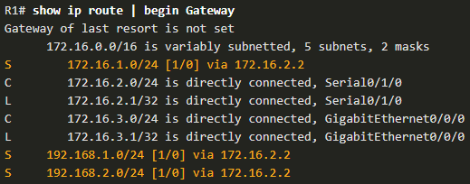
Настройка статических IP-маршрутов
IPv4 Статический маршрут следующего перехода
В статическом маршруте следующего перехода указывается только IP-адрес следующего перехода. Выходной интерфейс определяется исходя из следующего транзитного участка. Например, на маршрутизаторе R1 настроено три статических маршрута следующего перехода с помощью IP-адреса следующего перехода, маршрутизатора R2.
      R1(config)# ip route 172.16.1.0 255.255.255.0 172.16.2.2
      R1(config)# ip route 192.168.1.0 255.255.255.0 172.16.2.2
      R1(config)# ip route 192.168.2.0 255.255.255.0 172.16.2.2
Результирующие записи таблицы маршрутизации на R1:
Notes:
15 – Static IP Routes
15.2 – Configure IP Static Routes
15.2.1 - IPv4 Next-Hop Static Route

Slide 13
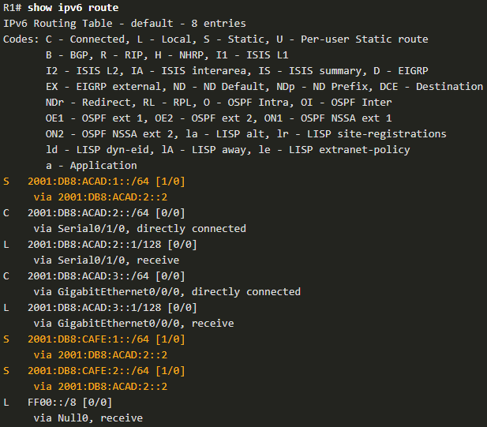
Настройка статических IP-маршрутов
IPv6 Статический маршрут следующего перехода
Команды для настройки R1 со статическими маршрутами IPv6 к трем удаленным сетям следующие::
    R1(config)# ipv6 unicast-routing
    R1(config)# ipv6 route 2001:db8:acad:1::/64 2001:db8:acad:2::2
    R1(config)# ipv6 route 2001:db8:cafe:1::/64 2001:db8:acad:2::2
    R1(config)# ipv6 route 2001:db8:cafe:2::/64 2001:db8:acad:2::2
Таблица маршрутизации для R1 теперь содержит маршруты к трем удаленным сетям IPv6.
Notes:
15 – Static IP Routes
15.2 – Configure IP Static Routes
15.2.2 - IPv6 Next-Hop Static Route

Slide 14
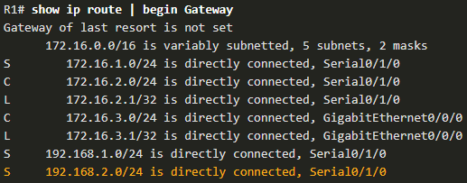
Настройка статических IP-маршрутов
IPv4 Статический маршрут с прямым подключением
При настройке статического маршрута другим вариантом является использование интерфейса выхода для указания адреса следующего перехода. Три статических маршрута IPv4, подключенных напрямую, настраиваются на R1 с использованием интерфейса выхода.
  Примечание: Обычно рекомендуется использовать адрес следующего перехода. Статические маршруты с прямым подключением следует использовать только с последовательными интерфейсами "точка-точка".
  R1(config)# ip route 172.16.1.0 255.255.255.0 s0/1/0
  R1(config)# ip route 192.168.1.0 255.255.255.0 s0/1/0
  R1(config)# ip route 192.168.2.0 255.255.255.0 s0/1/0
Notes:
15 – Static IP Routes
15.2 – Configure IP Static Routes
15.2.3 - IPv4 Directly Connected Static Route

Slide 15
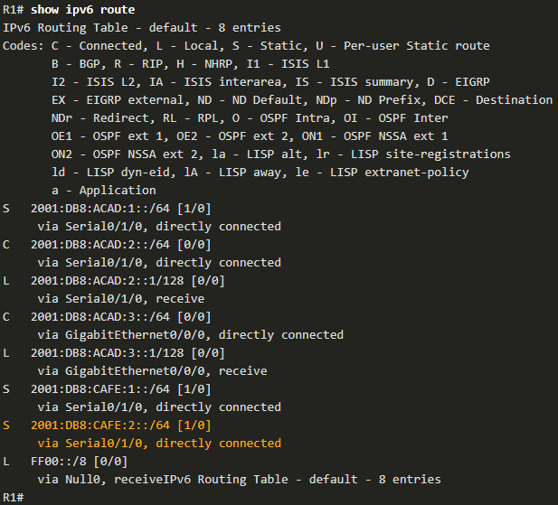
Настройка статических IP-маршрутов
IPv4 Статический маршрут с прямым подключением
В примере три статических маршрута IPv6, подключенных напрямую, настроены на R1 с использованием интерфейса выхода.
  Примечание: Обычно рекомендуется использовать адрес следующего перехода. Статические маршруты с прямым подключением следует использовать только с последовательными интерфейсами "точка-точка".
R1(config)# ipv6 route 2001:db8:acad:1::/64 s0/1/0
R1(config)# ipv6 route 2001:db8:cafe:1::/64 s0/1/0
R1(config)# ipv6 route 2001:db8:cafe:2::/64 s0/1/0
Notes:
15 – Static IP Routes
15.2 – Configure IP Static Routes
15.2.4 - IPv6 Directly Connected Static Route

Slide 16

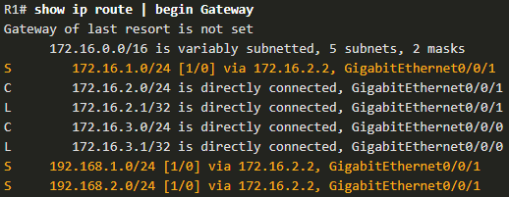
Настройка статических IP-маршрутов
IPv4 Полностью заданный статический маршрут
В полностью заданном статическом маршруте указываются как выходной интерфейс, так и IP-адрес следующего перехода. Такой статический маршрут используется в случаях, когда выходной интерфейс представляет собой интерфейс множественного доступа и необходимо явно определить следующий переход. Следующий переход должен быть напрямую подключен к указанному выходному интерфейсу. Использование интерфейса выхода является необязательным, однако необходимо использовать адрес следующего перехода.
Если выходной интерфейс является сетью Ethernet, рекомендуется использовать полностью заданный статический маршрут, включая как выходной интерфейс, так и IP-адрес следующего перехода. Вы также можете использовать полностью указанный статический маршрут, который включает в себя как интерфейс выхода, так и адрес следующего перехода.
Notes:
15 – Static IP Routes
15.2 – Configure IP Static Routes
15.2.5 - IPv4 Fully Specified Static Route

Slide 17
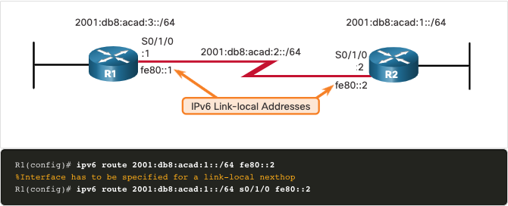
Настройка статических IP-маршрутов
IPv6 Полностью заданный статический маршрут
В полностью заданном статическом маршруте указываются как выходной интерфейс, так и IPv6-адрес следующего перехода.
В отличие от IPv4, в IPv6 возможна ситуация, когда требуется использование полностью заданного статического маршрута. Если статический маршрут IPv6 использует IPv6-адрес типа link-local в качестве адреса следующего перехода, то необходимо использовать полностью заданный статический маршрут, включающий выходной интерфейс. На рисунке показан пример полностью заданного статического маршрута IPv6, который использует IPv6-адрес типа link-local в качестве адресе следующего перехода.
Notes:
15 – Static IP Routes
15.2 – Configure IP Static Routes
15.2.6 - IPv6 Fully Specified Static Route

Slide 18

Настройка статических IP-маршрутов
IPv6 Полностью заданный статический маршрут (Прод.)
Причина, по которой необходимо использовать полностью указанный статический маршрут, заключается в том, что локальные адреса канала IPv6 не содержатся в таблице маршрутизации IPv6. Link-local адреса уникальны только для данного канала или сети. Локальный адрес канала следующего перехода может быть допустимым адресом в нескольких сетях, подключенных к маршрутизатору. Следовательно, необходимо, чтобы интерфейс выхода был включен.
В следующем примере показана запись таблицы маршрутизации IPv6 для этого маршрута. Обратите внимание, что включены как локальный адрес ссылки следующего перехода, так и интерфейс выхода.
Notes:
15 – Static IP Routes
15.2 – Configure IP Static Routes
15.2.6 - IPv6 Fully Specified Static Route (Cont.)

Slide 19
Настройка статических IP-маршрутов
Проверка статического маршртуа
Наряду с командами show ip route, show ipv6 route, ping и traceroute, для проверки статических маршрутов также используются следующие команды:
show ip route static
show ip route network
show running-config | section ip route
Замените ip на ipv6 для версий команды IPv6.
Notes:
15 – Static IP Routes
15.2 – Configure IP Static Routes
15.2.7 - Verify a Static Route
15.2.8 - Syntax Checker - Configure Static Routes

Slide 20
15.3 Настройка статического маршрута по умолчанию
Notes:
15 – IP Static Routing
15.3 – Configure IP Default Static Routes

Slide 21
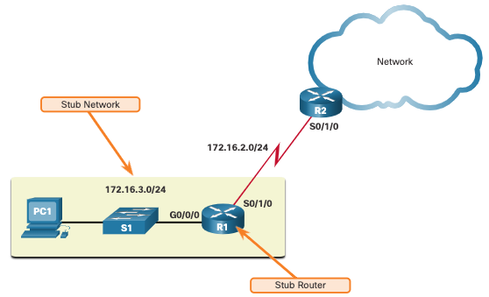
Настройка статического маршрута по умолчанию
Статический маршрут по умолчанию
Статический маршрут по умолчанию – это маршрут, которому соответствуют все пакеты. В таблице маршрутизации отсутствует единый маршрут по умолчанию, представляющий путь к какой-либо сети.
Маршрутизаторы обычно используют маршруты по умолчанию, настроенные локально или полученные от другого маршрутизатора. Маршрут по умолчанию иногда называют “шлюзом последней надежды”.
Статические маршруты по умолчанию обычно используются при подключении пограничного маршрутизатора к сети поставщика услуг или тупиковому маршрутизатору (маршрутизатор только с одним вышестоящим соседним маршрутизатором).
На рисунке показан типичный сценарий статического маршрута по умолчанию.
Notes:
15 – IP Static Routing
15.3 – Configure IP Default Static Routes
15.3.1 - Default Static Route

Slide 22
Настройка статического маршрута по умолчанию
Статический маршрут по умолчанию (Продолжение)
Статический IPv4 маршрут по умолчанию: Синтаксис команды для статического маршрута IPv4 по умолчанию аналогичен любому другому статическому маршруту IPv4, за исключением того, что сетевой адрес 0.0.0.0 и маска подсети 0.0.0.0. Адреса 0.0.0.0 0.0.0.0 в маршруте будет соответствовать любому сетевому адресу.
Примечание: Статический маршрут IPv4 по умолчанию обычно называют маршрутом с четырьмя нулями (quad-zero).
Синтаксис основной команды статического маршрутизатора IPv4 по умолчанию следующий:
Router(config)# ip route 0.0.0.0 0.0.0.0 {ip-address | exit-intf}
Статический IPv6 маршрут по умолчанию: Синтаксис команды для статического маршрута IPv6 по умолчанию аналогичен любому другому статическому маршруту IPv6, за исключением того, что ipv6-префикс/длина-префикса равна ::/0, который соответствует всем маршрутам.
Синтаксис основной команды статического маршрутизатора IPv6 по умолчанию следующий:
Router(config)# ipv6 route ::/0 {ipv6-address | exit-intf}
Notes:
15 – IP Static Routing
15.3 – Configure IP Default Static Routes
15.3.1 - Default Static Route (Cont.)

Slide 23
Настройка статического маршрута по умолчанию
Настройка статического маршрута по умолчанию
В примере показан статический маршрут IPv4 по умолчанию, настроенный на R1. При использовании настройки, показанной в примере, все пакеты, не соответствующие записям более точного маршрута на R2, пересылаются на адрес 172.16.2.2.
R1(config)# ip route 0.0.0.0 0.0.0.0 172.16.2.2
Статический маршрут IPv6 по умолчанию настроен аналогичным образом. В этой конфигурации все пакеты, не соответствующие более конкретным записям маршрута IPv6, пересылаются в R2 на 2001:db8:acad:2::2
R1(config)# ipv6 route ::/0 2001:db8:acad:2::2
Notes:
15 – IP Static Routing
15.3 – Configure IP Default Static Routes
15.3.2 - Configure a Default Static Route

Slide 24
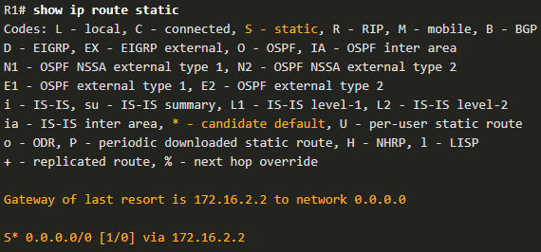
Настройка статического маршрута по умолчанию
Проверка статического маршрута по умолчанию
В выходных данных команды show ip route static отображается содержимое статических маршрутов в таблице маршрутизации. Обратите внимание на символ звездочки (*) рядом с маршрутом, имеющим код S. Звездочка указывает, что этот статический маршрут является подходящим маршрутом по умолчанию, поэтому он выбран в качестве шлюза последней инстанции.
Обратите внимание, что в статической конфигурации маршрута по умолчанию используется маска /0 для маршрутов по умолчанию IPv4. Помните, что маска подсети IPv4 в таблице маршрутизации определяет, сколько бит должно совпадать между IP-адресом назначения пакета и маршрутом в таблице маршрутизации. Маска /0 указывает, что не требуется совпадения ни одного из битов, пока не появится более точное совпадение, статический маршрут по умолчанию соответствует всем пакетам.
Notes:
15 – IP Static Routing
15.3 – Configure IP Default Static Routes
15.3.3 - Verify a Default Static Route

Slide 25
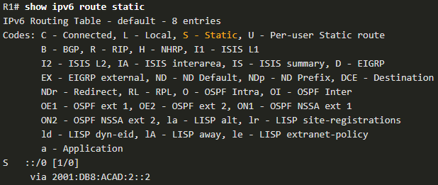
Настройка статического маршрута по умолчанию
Проверка статического маршрута по умолчанию (Прод.)
В этом примере показан вывод статической команды show ipv6 route для отображения содержимого таблицы маршрутизации.
Обратите внимание, что статическая конфигурация маршрута по умолчанию использует префикс ::/0 для маршрутов по умолчанию IPv6. Помните, что длина префикса IPv6 в таблице маршрутизации определяет, сколько битов должно совпадать между IP-адресом назначения пакета и маршрутом в таблице маршрутизации. Префикс ::/0 указывает, что ни один из битов не требуется для сопоставления. Пока не существует более конкретного соответствия, статический маршрут по умолчанию соответствует всем пакетам.
Notes:
15 – IP Static Routing
15.3 – Configure IP Default Static Routes
15.3.3 - Verify a Default Static Route (Cont.)
15.3.4 - Syntax Checker - Configure Default Static Routes

Slide 26
15.4 Настройка плавающих статических маршрутов
Notes:
15 – IP Static Routing
15.4 – Configure Floating Static Routes

Slide 27
Настройка плавающих статических маршрутов
Плавающие статические маршруты
Еще одним типом статического маршрута является плавающий статический маршрут. Плавающие статические маршруты – это статические маршруты, используемые для предоставления резервного пути основному статическому маршруту или динамическому маршруту. Плавающий статический маршрут используется только тогда, когда основной маршрут недоступен.
Для этой цели плавающий статический маршрут настраивается с более высоким значением административного расстояния, чем основной маршрут. Административное расстояние определяет надежность маршрута. При наличии нескольких путей к адресу назначения маршрутизатор выбирает путь с самым низким значением административного расстояния.
По умолчанию статические маршруты имеют значение административного расстояния, равное 1, поэтому они имеют приоритет перед маршрутами, полученными от протоколов динамическое маршрутизации.
Административное дистанцию статического маршрута можно увеличить и, таким образом, сделать этот маршрут менее приоритетным, чем другой статический маршрут или маршрут, полученный через протокол динамической маршрутизации. Таким образом, статический маршрут “плавает” и не используется в то время, когда маршрут с более коротким административным расстоянием работает.
Notes:
15 – IP Static Routing
15.4 – Configure Floating Static Routes
15.4.1 - Floating Static Routes

Slide 28
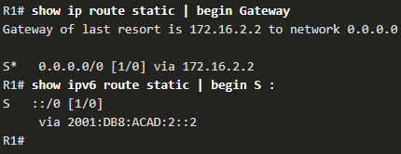
Настройка плавающих статических маршрутов
Настройка плавающего статического маршрута IPv4 и IPv6
Команды для настройки маршрутов по умолчанию и плавающих IP-маршрутов по умолчанию:
Выходные данные show ip route и show ipv6 route показывают, что маршруты по умолчанию R2 установлены в таблице маршрутизации. Обратите внимание, что плавающий статический маршрут IPv4 к R3 отсутствует в таблице маршрутизации.
R1(config)# ip route 0.0.0.0 0.0.0.0 172.16.2.2
R1(config)# ip route 0.0.0.0 0.0.0.0 10.10.10.2 5
R1(config)# ipv6 route ::/0 2001:db8:acad:2::2
R1(config)# ipv6 route ::/0 2001:db8:feed:10::2 5
Notes:
15 – IP Static Routing
15.4 – Configure Floating Static Routes
15.4.2 - Configure IPv4 and IPv6 Floating Static Routes

Slide 29
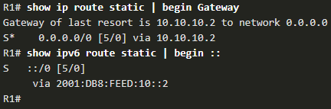
Настройка плавающих статических маршрутов
Тестирование плавающих статических маршрутов
Что произойдет в случае неисправности маршрутизатора R2? Чтобы имитировать это, R2 отключает оба своих последовательных интерфейса.
R1 автоматически генерирует сообщения системного журнала для нисходящих ссылок.
Взгляд на таблицу маршрутизации R1 покажет используемый вторичный маршрут.
Notes:
15 – IP Static Routing
15.4 – Configure Floating Static Routes
15.4.3 - Test the Floating Static Routes
15.4.4 - Syntax Checker - Configure Floating Static Route

Slide 30
15.5 Настройка статических маршрутов хостов
Notes:
15 – IP Static Routing
15.5 - Configure Static Host Routes

Slide 31
Настройка статических маршрутов хостов
Маршруты хостов
Маршрут хоста представляет собой адрес IPv4 с 32-разрядной маской или адрес IPv6 с 128-разрядной маской. Предусмотрено три способа добавления маршрутов узлов в таблицу маршрутизации:
Автоматическая установка при настройке IP-адреса на маршрутизаторе
Настройка в виде статического маршрута узла
Автоматическое получение маршрута узла при помощи других методов (которые будут рассматриваться в последующих курсах)
Notes:
15 – IP Static Routing
15.5 - Configure Static Host Routes
15.5.1 - Host Routes

Slide 32
Настройка статических маршрутов хостов
Автоматически установленные маршруты хостов
Cisco IOS автоматически устанавливает маршрут узла, также известный как локальный маршрут узла, при настройте адреса интерфейса на маршрутизаторе. Маршрут узла обеспечивает более эффективную обработку пакетов, направляемых на сам маршрутизатор, а не пересылку пакетов.
Он используется в дополнение к подключенному маршруту, помеченному буквой C рядом с сетевым адресом интерфейса в таблице маршрутизации.
В выводимой таблице маршрутизации локальные маршруты помечены буквой L.
Notes:
15 – IP Static Routing
15.5 - Configure Static Host Routes
15.5.2- Automatically Installed Host Routes

Slide 33
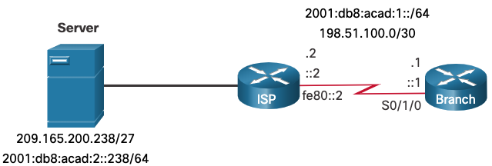
Настройка статических маршрутов хостов
Статические маршруты хостов
Маршрут хоста может быть настроенным вручную статическим маршрутом для направления трафика на определенное целевое устройство, такое как сервер, показанный на рисунке. Статический маршрут использует IP-адрес назначения, а также маску 255.255.255.255 (/32) для маршрутов узлов IPv4 и длину префикса /128 для маршрутов узлов IPv6.
Notes:
15 – IP Static Routing
15.5 - Configure Static Host Routes
15.5.3- Static Host Routes

Slide 34
Настройка статических маршрутов хостов
Статические маршруты хостов
В примере показана конфигурация статического маршрута IPv4 и IPv6 на маршрутизаторе филиала для доступа к серверу.
Branch(config)# ip route 209.165.200.238 255.255.255.255 198.51.100.2
Branch(config)# ipv6 route 2001:db8:acad:2::238/128 2001:db8:acad:1::2
Branch(config)# exit
Branch#
Notes:
15 – IP Static Routing
15.5 - Configure Static Host Routes
15.5.4 - Configure Static Host Routes

Slide 35
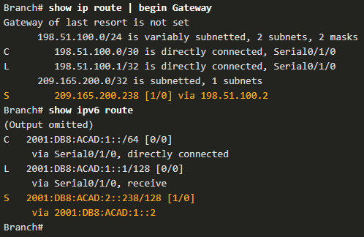
Configure Static Host Routes
Verify Static Host Routes
A review of both the IPv4 and IPv6 route tables verifies that the routes are active.
Notes:
15 – IP Static Routing
15.5 - Configure Static Host Routes
15.5.5 - Verify Static Host Routes

Slide 36
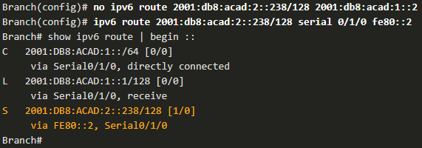
Configure Static Host Routes
Configure IPv6 Static Host Route with Link-Local Next-Hop
For IPv6 static routes, the next-hop address can be the link-local address of the adjacent router. However, you must specify an interface type and an interface number when using a link-local address as the next hop, as shown in the example. First, the original IPv6 static host route is removed, then a fully specified route configured with the IPv6 address of the server and the IPv6 link-local address of the ISP router.
Notes:
15 – IP Static Routing
15.5 - Configure Static Host Routes
15.5.6 - Configure IPv6 Static Host Route with Link-Local Next-Hop
15.5.7 - Syntax Checker - Configure Static Host Routes

Slide 37
15.6 Module Practice and Quiz
Notes:
15 - IP Static Routing
15.6 - Module Practice and Quiz

Slide 38
Module Practice and Quiz
Packet Tracer – Configure IPv4 and IPv6 Static and Default Routes
In this Packet Tracer, you will do the following:
Configure IPv4 Static and floating static default routers
Configure IPv6 static and floating static default routes
ConfigureIPv4 static and floating static routes to internal LANs
Configure IPv6 static and floating static routes to the internal LANS
Configure IPv4 host routes
Configure IPv6 host routes
Notes:
15 - IP Static Routing
15.6 - Module Practice and Quiz
15.6.1 - Packet Tracer - Configure IPv4 and IPv6 Static and Default Routes

Slide 39
Module Practice and Quiz
Lab - Configure IPv4 and IPv6 Static and Default Routes
In this lab, you will complete the following objectives:
Build the Network and Configure Basic Device Settings
Configure and Verify IP and IPv6 Addressing on R1 and R2
Configure and Verify Static and Default Routing for IPv4 on R1 and R2
Configure and Verify Static and Default Routing for IPv6 on R1 and R2
Notes:
15 - IP Static Routing
15.6 - Module Practice and Quiz
15.6.2 - Lab- Configure IPv4 and IPv6 Static and Default Routes

Slide 40
Module Practice and Quiz
What Did I Learn In This Module?
Static routes can be configured for IPv4 and IPv6. Both protocols support the following types of static routes: standard static route, default static route, floating static route, and summary static route.
When configuring a static route, the next hop can be identified by an IP address, exit interface, or both. How the destination is specified creates one of the three following types of static route: next-hop, directly connected, and fully specified.
IPv4 static routes are configured using the following global configuration command: ip route network-address subnet-mask { ip-address | exit-intf [ip=address] } [distance].
IPv6 static routes are configured using the following global configuration command: ipv6 route ipv6-prefix/prefix-length { ipv6-address | exit-intf [ipv6-address]} [distance].
In a next-hop static route, only the next-hop IP address is specified. The exit interface is derived from the next hop.
When configuring a static route, another option is to use the exit interface to specify the next-hop address. Directly connected static routes should only be used with point-to-point serial interfaces.
In a fully specified static route, both the exit interface and the next-hop IP address are specified. This form of static route is used when the exit interface is a multi-access interface and it is necessary to explicitly identify the next hop. The next hop must be directly connected to the specified exit interface.
In a fully specified IPv6 static route, both the exit interface and the next-hop IPv6 address are specified.
Notes:
15 - IP Static Routing
15.6 - Module Practice and Quiz
15.6.2 - What Did I Learn In This Module?

Slide 41
Module Practice and Quiz
What Did I Learn In This Module? (Cont.)
A default route is a static route that matches all packets.
Default static routes are commonly used when connecting an edge router to a service provider network, and a stub router.
The command syntax for an IPv4 default static route is similar to any other IPv4 static route, except that the network address is 0.0.0.0 and the subnet mask is 0.0.0.0.
The command syntax for an IPv6 default static route is similar to any other IPv6 static route, except that the ipv6-prefix/prefix-length is ::/0, which matches all routes.
Floating static routes are static routes that are used to provide a backup path to a primary static or dynamic route in the event of a link failure.
The floating static route is configured with a higher administrative distance than the primary route. By default, static routes have an administrative distance of 1, making them preferable to routes learned from dynamic routing protocols.
IP floating static routes are configured by using the distance argument to specify an administrative distance.
A host route is an IPv4 address with a 32-bit mask or an IPv6 address with a 128-bit mask.
Notes:
15 - IP Static Routing
15.6 - Module Practice and Quiz
15.6.2 - What Did I Learn In This Module? (Cont.)

Slide 42
Module Practice and Quiz
What Did I Learn In This Module? (Cont.)
There are three ways a host route can be added to the routing table: automatically installed when an IP address is configured on the router, configured as a static host route, or automatically obtained through other methods not covered in this module.
Cisco IOS automatically installs a host route, also known as a local host route, when an interface address is configured on the router.
A host route can be a manually configured static route to direct traffic to a specific destination device.
For IPv6 static routes, the next-hop address can be the link-local address of the adjacent router; however, you must specify an interface type and an interface number when using a link-local address as the next hop. To do this, the original IPv6 static host route is removed, then a fully specified route is configured with the IPv6 address of the server and the IPv6 link-local address of the ISP router.
Notes:
15 - IP Static Routing
15.6 - Module Practice and Quiz
15.6.2 - What Did I Learn In This Module?
15.6.3 - Module Quiz - IP Static Routing

Slide 43
Module 15: IP Static Routing
New Terms and Commands
static route
default static route
floating static route
summary static route
next-hop route
directly connected static route
Fully specified static route
ip route network-address subnet-mask { ip-address | exit-intf [ip-address]} [distance]
ipv6 route ipv6-prefix/prefix-length {ipv6-address | exit-intf [ipv6-address]} [distance]
show ip route static
show ipv6 route static
quad-zero route
ip route 0.0.0.0 0.0.0.0 {ip-address | exit-intf}
ipv6 route ::/0 {ipv6-address | exit-intf}
host route
local host route
static host route

